Slide 1

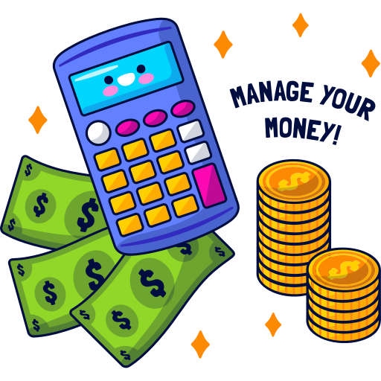
TRÒ CHƠI: GIẢI BÀI TOÁN THU CHI
Giả sử mẹ đưa cho em 150.000 đồng để mua thức ăn cho cả nhà dùng trong một ngày. Em hãy nêu phương án thực hiện nhiệm vụ này và giải thích vì sao em chọn như vậy ?

Slide 2
+ Phương án 1:
Rau = 10.000đ; Trái cây = 30.000đ
Thịt lợn = 0,5 kg x 120.000 đ/kg = 60.000đ
Cá = 1 kg x 50.000 đ/kg= 50.000đ
=> Tổng cộng mua hết 150.000đ
+ Phương án 2:
Rau = 16.000đ; Trái cây = 30.000đ
Thịt bò = 0,2 kg x 240.000 đ/kg = 48.000đ
Đậu phụ = 20.000đ
Thịt lợn = 0,3 kg x 120.000 đ/kg = 36.000đ
=> Tổng cộng 150.000đ

Slide 3
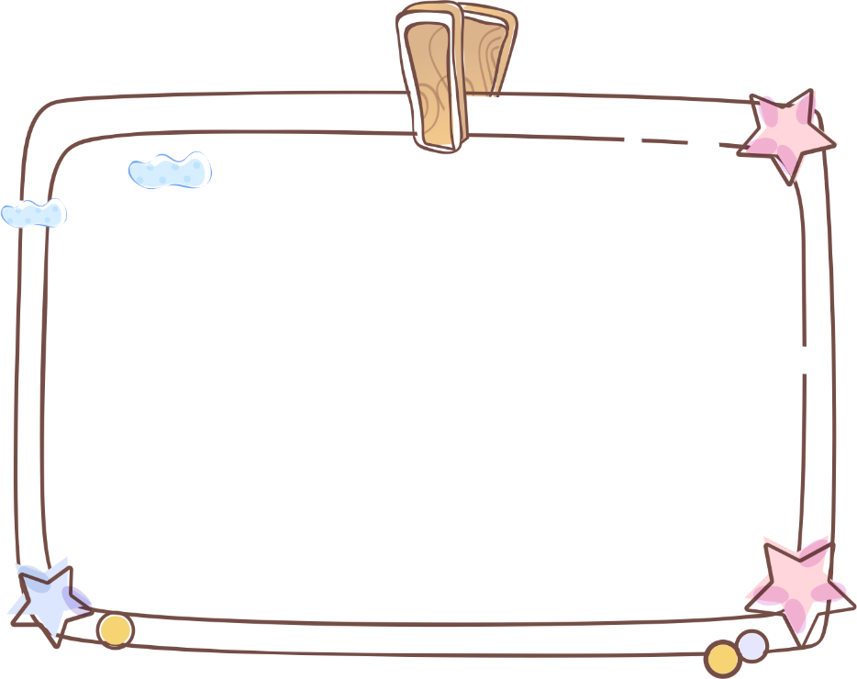


Theo em, vì sao phải tính toán như vậy?

Slide 4


Tiết 23,24,25. Bài 8:
Lập kế hoạch chi tiêu

Slide 5
1. SỰ CẦN THIẾT
PHẢI LẬP KẾ HOẠCH CHI TIÊU

Slide 6
Nhóm I,2 : Câu a) Việc bạn Phương chi tiêu tùy tiện đã dẫn đến khó khăn gì trong cuộc sống? Nếu mẹ không đủ tiền để đưa thêm thì điều gì sẽ xảy ra?
Nhóm 3,4 : Câu b) Em hãy dự đoán những khó khăn có thể xảy ra nếu Phương tiếp tục chi tiêu như vậy?
Nhóm 5,6 : Câu c) Em hãy nêu lí do cần phải lập kế hoạch chi tiêu?

Slide 7
a.Việc chi tiêu tùy tiện của bạn Phương đã dẫn đến sinh hoạt của gia đình bạn bị đảo lộn: những thứ cần thiết như rau, cá, thịt,... bị thiếu và 5 ngày bạn đã chi tiêu hết tiền…
Nếu mẹ không có đủ tiền để đưa thêm thì sẽ bất ổn trong sinh hoạt gia đình, có thể phải vay mượn tiền để đi chợ…

Slide 8
b. Nếu vẫn tiếp tục chi tiêu không có kế hoạch sẽ dẫn đến những vấn đề: nợ nhiều hơn, không đảm bảo sức khỏe cho các thành viên trong gia đình, không có khoản tiền dự phòng cho những lúc cần thiết, không tiết kiệm được tiền để đầu tư, mua sắm những vật dụng thiết yếu trong gia đình, đi du lịch, thực hiện những kế hoạch khác,...

Slide 9
c. Lập kế hoạch chi tiêu giúp cân bằng tài chính, tránh những khoản chi không cần thiết, thực hiện được tiết kiệm, góp phần tạo dựng cuộc sống ổn định, ấm no và không ngừng phát triển.

Slide 10
- Kế hoạch chi tiêu xác định các tài khoản chi tiêu dựa trên những nguồn lực hiện có để thực hiện những mục tiêu tài chính của cá nhân, gia đình.
- Lập kế hoạch chi tiêu giúp cân bằng được tài chính, tránh những khoản chi tiêu không cần thiết, thực hiện được tiết kiệm, góp phần tạo dựng cuộc sống ổn định, ấm no.

Slide 11

H. Hình ảnh chiếc xô bị thủng làm cho em liên tưởng đến điều gì trong quản lí chi tiêu?

Slide 12
*Luyện tập: Bài 1/t50
Quan điểm | Tán thành | Không tán thành | Giải thích
a) Lập kế hoạch chi tiêu chủ yếu để thực hiện mục tiêu tiết kiệm.
b) Đảm bảo các khoản chi thiết yếu là nội dung quan trọng trong kế hoạch chi tiêu.
c) Chỉ những người có thói quen chi tiêu tùy tiện mới cần lập kế hoạch chi tiêu.
d) Chỉ những người có ít tiền mới cần lập kế hoạch chi tiêu.

Slide 13
Q.đ | Tán thành | Không TT | Giải thích
a) |  | x | Mục đích của việc lập kế hoạch chi tiêu là để: cân bằng tài chính, tránh những khoản chi không cần thiết và tiết kiệm nhằm dự phòng cho những rủi ro, bất trắc.
b) | x |  | KH chi tiêu phải tuân thủ quy tắc cân đối thu - chi, các định mức chi tiêu không được vượt số tiền đang có. Mục tiêu tiết kiệm phải thực hiện quy tắc: tiết kiệm chủ yếu dựa trên tiết giảm những khoản chi không thiết yếu; không cắt giảm các khoản cần thiết
c) |  | x | Mỗi cá nhân đều cần rèn luyện kĩ năng quản lí chi tiêu và lập kế hoạch chi tiêu.
d) |  | x | Kế hoạch chi tiêu cần xác định các khoản chi tiêu dựa trên những nguồn lực hiện có để thực hiện nhữung mục tiêu tài chính của cá nhân, gia đình.

Slide 14
H. Sự cần thiết phải lập kế hoạch chi tiêu?
* Bài cũ: Học nội dung bài đã tìm hiểu.
* Bài mới: Tìm hiểu mục 2 của bài:
- Tìm hiểu về các thông tin đưa ra trong bài, trả lời các câu hỏi
- Tìm hiểu cách lập kế hoạch chi tiêu

Slide 15
2. CÁCH LẬP KẾ HOẠCH
CHI TIÊU

Slide 16
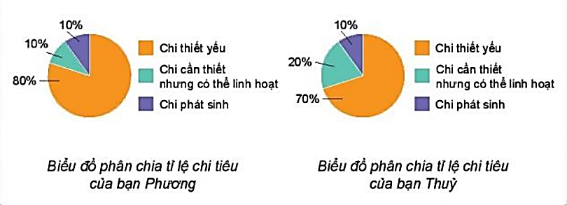
Đọc thông tin trong SHS tr.49,50 và trả lời câu hỏi

Slide 17

THẢO LUẬN NHÓM
Đọc các thông tin SHS tr.49, 50 và viết ra các bước lập kế hoạch chi tiêu.

Slide 18
- Các bước lập kế hoạch chi tiêu:
+ Bước 1: Xác định mục tiêu và thời hạn thực hiện dựa trên nguồn lực hiện có.
+ Bước 2: Xác định các khoản cần chi.
+ Bước 3: Thiết lập quy tắc thu, chi.
+ Bước 4: Thực hiện kế hoạch chi tiêu.
+ Bước 5: Kiểm tra và điều chỉnh kế hoạch chi tiêu.

Slide 19




HOẠT ĐỘNG CÁ NHÂN
Em hãy tự lập một kế hoạch chi tiêu cá nhân theo các bước vừa học.

Slide 20
https://danviet.vn/nhin-lai-12-dai-an-tham-nhung-kinh-te-trong-10-nam-2022062804425177.htm

Slide 21
III. LUYỆN TẬP

Slide 22






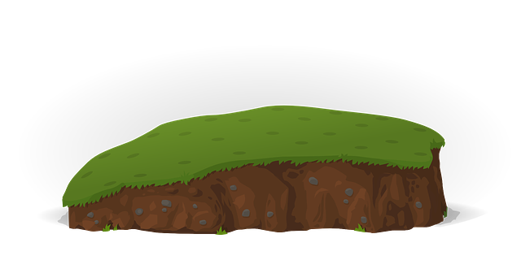




BẮT BƯỚM

Slide 23





2
1
3
4
5
CHÚC MỪNG
ĐỘI 1
CHÚC MỪNG
ĐỘI 2
10
4
4
6
6
2
8
8
10
2
ĐỘI 1
Kết thúc
ĐỘI 2

Slide 24











Nếu chi tiêu không có kế hoạch thì sẽ dẫn đến hậu quả gì?
A. Mua thừa đồ này, thiếu đồ kia; chi phí bị tổn hao bởi các khoản chi không chính đáng.
B. Tích ra được các khoản tiền tiết kiệm.
C. Có thể mua được nhiều đồ dùng mà mình yêu thích.
D. Không bị phụ thuộc ràng buộc bởi các nguyên tắc.
TRỞ VỀ

Slide 25
Khi thực hiện kế hoạch chi tiêu,
cần tập trung vào các khoản chi nào?
A. Chi phát sinh.
B. Chi thiết yếu, chi cần thiết nhưng có thể linh hoạt.
C. Chi cần thiết nhưng có thể linh hoạt.
D. Chi thiết yếu, chi cần thiết nhưng có thể linh hoạt, chi phát sinh.
TRỞ VỀ

Slide 26
Em tán thành với ý kiến nào dưới đây?
A. Sau khi đã lập được kế hoạch cần chi tiêu một cách hợp lí để thực hiện được những mục tiêu đã đề ra.
B. Chỉ cần có kế hoạch là chúng ta đã có thể có chi tiêu hợp lí.
C. Không cần kiểm tra hay thực hiện thêm bất cứ điều gì sau khi đã lập được kế hoạch chi tiêu.
TRỞ VỀ
D. Kế hoạch chi tiêu là một trong những điều giúp chúng ta có thể xóa đói giảm nghèo.

Slide 27
Sắp vào năm học, em cần mua thêm một số đồ dùng học tập nhưng số tiền tiêu vặt mẹ cho hằng ngày không quá nhiều để có thể mua được số đồ dùng mà em mong muốn em phải làm như thế nào?
A. Lên danh sách những món đồ mà mình cần mua, thực hiện tiết kiệm mỗi ngày từ số tiền mà mẹ cho để có thể mua được những món đồ mà mình cần.
B. Xin mẹ thêm tiền để mua các đồ dùng mà mình muốn.
C. Bỏ bớt các món đồ cần mua để có thể mua được với số tiền tiêu vặt mà mẹ cho.
D. Hỏi vay thêm bạn bè để có đủ số tiền cần thiết dùng để mua đồ dùng học tập khi vào trong năm học.
TRỞ VỀ

Slide 28

Ngọc muốn mua được bộ sách mới ra của tác giả Antoine de Saint-Exupéry nhưng số tiền mà Ngọc đang có chưa đủ. Theo em, Ngọc có thể thực hiện tiết kiệm chi tiêu như thế nào để đạt được mục tiêu mua bộ sách mới?
A. Ngọc có thể xin thêm mẹ tiền để mua bộ sách yêu thích.
B. Ngọc có thể kêu gọi bạn bè cùng góp tiền mua chung bộ sách.
C. Để có được tiền mua bộ sách mới Ngọc có thể tiết kiệm tiền từ các khoản tiền tiêu vặt hằng ngày, kiếm thêm một số tiền từ các kế hoạch nhỏ của bản thân.
D. Ngọc có thể lên kế hoạch xin người thân thêm tiền để thực hiện kế hoạch mua sách, vì mua sách là một mục tiêu tốt nên chắc chắn người thân sẽ sẵn sàng giúp đỡ Ngọc.
TRỞ VỀ

Slide 29
Bài tập 2: Thói quen chi tiêu dưới đây hợp lí hay chưa hợp lí? Vì sao?
a) Xác định thứ tự ưu tiên những thứ cần mua trước khi đi mua sắm.
b) Xác định giá tiền những thứ cần mua.
c) Liệt kê những thứ cần mua trước khi đi mua sắm.
d) Khảo giá những loại đồ muốn mua ở vài nơi để lựa chọn nơi nào có đồ cùng chất lượng nhưng giá rẻ hơn thì mua.
e) Chỉ chi tiêu cho những việc thật sự cần thiết.
g) Chỉ chọn những đồ đắt tiền để mua.
h) Chỉ chọn mua những đồ có giá rẻ nhất.
Notes:
Vũ Thị Ánh Tuyết- Trường THCS Tô Hiệu- Lê Chân –Hải Phòng

Slide 30
Thói quen chi tiêu hợp lí: a,b,c,d,e. Vì
- Giúp chúng ta:
+ Mua đúng những mặt hàng thiết yếu, có chất lượng và giá cả phù hợp, đáp ứng được đúng nhu cầu của bản thân; từ đó có thể tiết kiệm thêm một khoản tiền; tránh lãng phí.
+ Tránh mua những hàng hóa không cần thiết, không phù hợp, tránh rơi vào tình trạng chi tiêu vượt kế hoạch, nợ nần.
+ Chi tiêu phù hợp với mức tiền hiện có, cân đối tài chính, tiết kiệm chi tiêu.

Slide 31
Thói quen chi tiêu chưa hợp lí: g,h. Vì
- Mua những đồ đắt tiền, không phù hợp với khả năng chi trả dễ khiến chúng ta lâm vào tình trạng nợ nần.
- Những đồ có giá trị rẻ nhất thường đi kèm với chất lượng thấp, ảnh hưởng nhiều đến sức khỏe của các cá nhân.

Slide 32



XỬ LÍ TÌNH HUỐNG
  Bài tập 3:
  Nhóm 1,2: Tình huống a
  Nhóm 3,4,5,6: Tình huống b

Slide 33
Bài tập 3:
* a) Bạn H nên:
+ Từ chối lời đề nghị của các bạn.
+ Giải thích rõ với các bạn kế hoạch sử dụng tiền mừng tuổi của mình.

Slide 34
b) Lựa chọn của em:
+ Không mua chiếc áo len.
+ Đặt mục tiêu và lập kế hoạch chi tiêu để tiết kiệm 50.000 đồng/ tháng. Sau khi tiết kiệm đủ 150.000 đồng, sẽ mua chiếc áo len đó.
- Giải thích:
+ Số tiền 200.000 là số tiền chi tiêu trong 1 tháng, và em có nhiều khoản chi tiêu thiết yếu khác, như: đồ ăn sáng, sách, vở,… hoặc những khoản chi phí phát sinh.
+ Áo len không phải là mặt hàng thiết yếu cần phải mua ở thời điểm này.

Slide 35

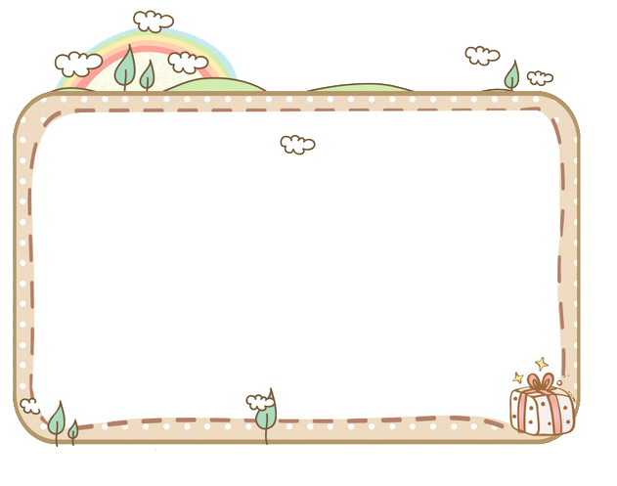


Bài tập 5:
Em hãy kể những thói quen chi tiêu của mình và cho biết thói quen chi tiêu nào chưa hợp lí.
Giải thích vì sao?

Slide 36
Bài tập 5:
Những thói quen chi tiêu của em:
+ Liệt kê những thứ cần mua trước khi đi mua sắm.
+ Xác định thứ tự ưu tiên những thứ cần mua.
+ Chỉ mua những thứ trong khả năng chi trả của bản thân.
+ Khảo giá những loại đồ muốn mua ở vài nơi để lựa chọn nơi nào có đồ cùng chất lượng nhưng giá rẻ hơn thì mua.

Slide 37
- Nhận xét: đây đều là những thói quen chi tiêu hợp lí. Vì: những thói quen này giúp em: cân đối tài chính; tránh mua những thứ không cần thiết, vượt quá khả năng chi tiêu.

Slide 38
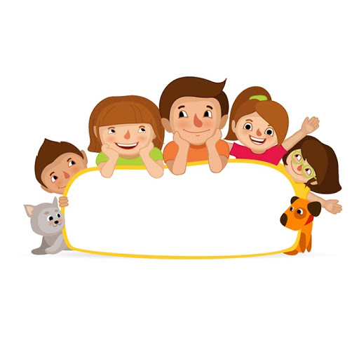
IV. VẬN DỤNG

Slide 39


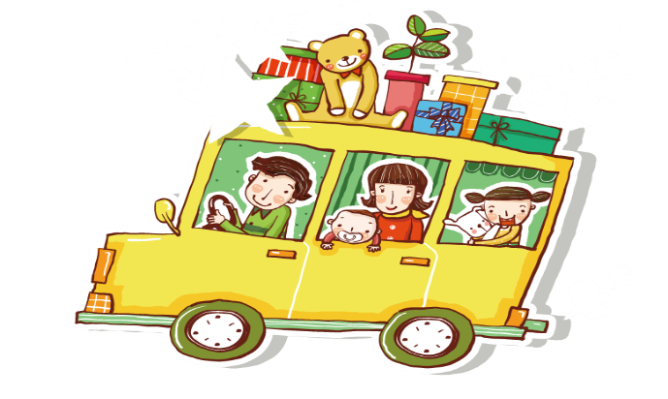
HOẠT ĐỘNG DỰ ÁN
Nhóm 1,2: Em hãy lập và thực hiện kế hoạch để khắc phục thói quen chi tiêu chưa hợp lí.
Nhóm 3,4: Em hãy viết bài chia sẻ về một thói quen chi tiêu hợp lí mà em tâm đắc.

Slide 40

Chúc các em
học tốt!

